Slide 1

Power Java
제27장 데이터베이스 프로그래밍

Slide 2
이번 장에서 학습할 내용
자바를 통하여 데이터베이스를 사용하는 방법을 학습합니다.
자바와 데이터베이스
데이터베이스의 기초
SQL
JDBC를 이용한 프로그래밍
변경가능한 결과 집합

Slide 3
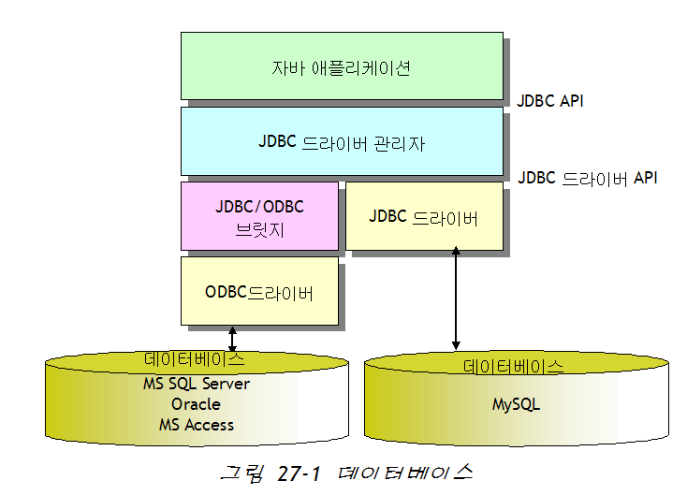
자바와 데이터베이스
JDBC(Java Database Connectivity)는 자바 API의 하나로서 데이터베이스에 연결하여서 데이터베이스 안의 데이터에 대하여 검색하고 데이터를 변경할 수 있게 한다.

Slide 4
데이터베이스 프로그램 개발 절차
① DBMS(DataBase Management System)를 설치
② 자신이 설치한 DBMS에 필요한 JDBC 드라이버를 설치한다.
③ JDBC가 제공하는 기능을 이용하여 데이터베이스 응용 프로그램을 개발한다.
JDBC를 통하여 데이터베이스에 연결되면 그 다음 에는 SQL 명령어를 데이터베이스에 전달하면 됩니다.

Slide 5
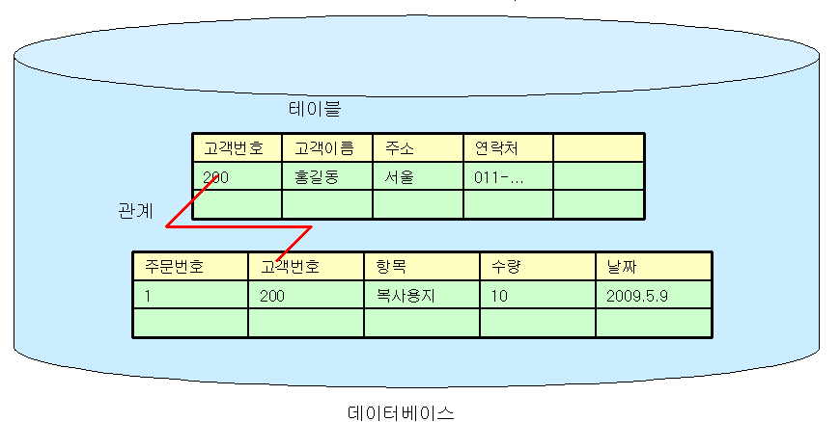
데이터베이스란?
관계형 데이터베이스(database)는 데이터를 여러 개의 테이블에 나누어서 저장한다.
가장 많이 사용되는 DBMS
  오라클, 마이크로소프트의 SQL Server, 사이베이스, MySQL

Slide 6
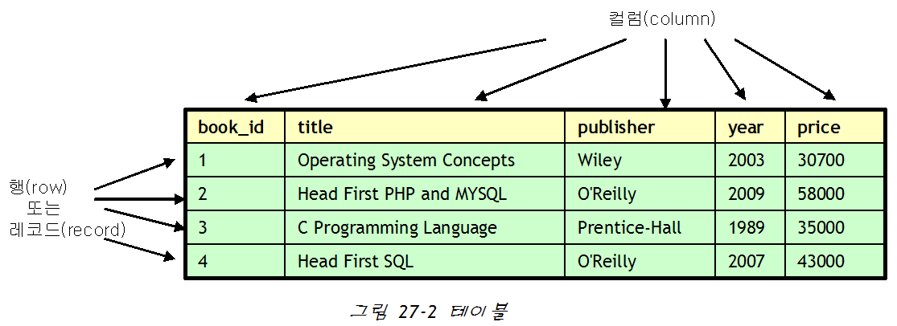
테이블

Slide 7
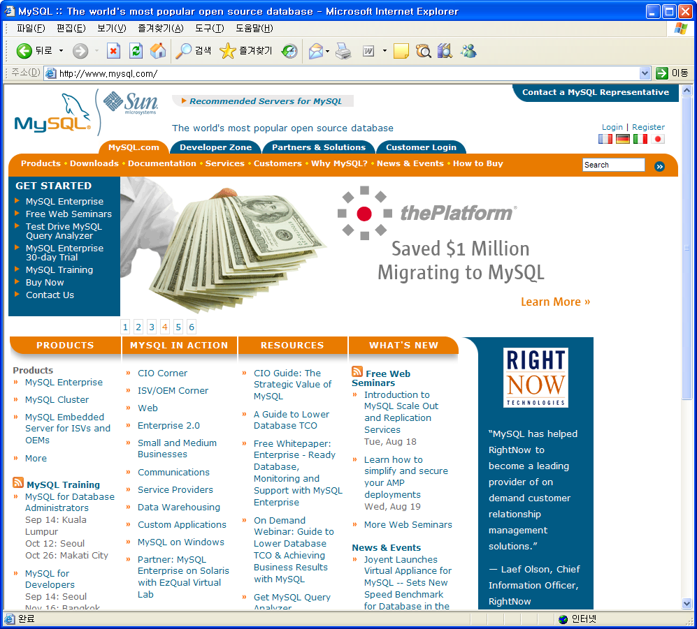
MySQL
MySQL은 www.mysql.com 에서 다운로드
무료
설치 프로그램 제공

Slide 8
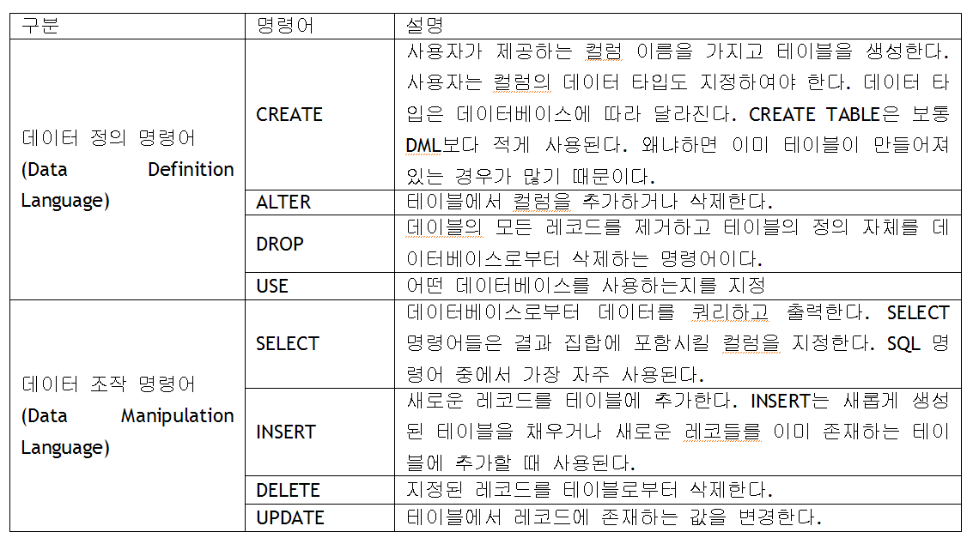
SQL이란?
관계형 데이터베이스에서 사용하기 위하여 설계된 언어

Slide 9
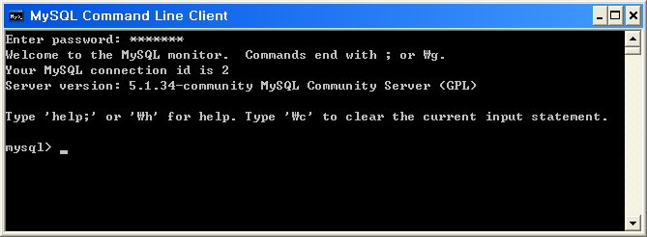
MySQL에서 SQL 실행하기
MySQL은 다음과 같은 명령어 행 클라이언트를 가지고 있다.

Slide 10
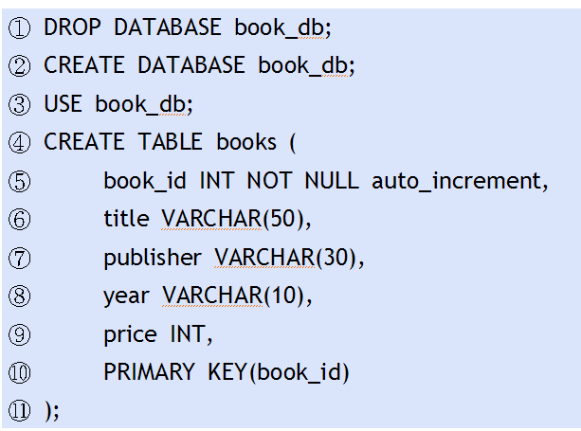
데이터베이스 생성하기
기존의 데이터베이스가 있으면 삭제
데이터베이스 생성
데이터베이스 사용
데이블 생성

Slide 11
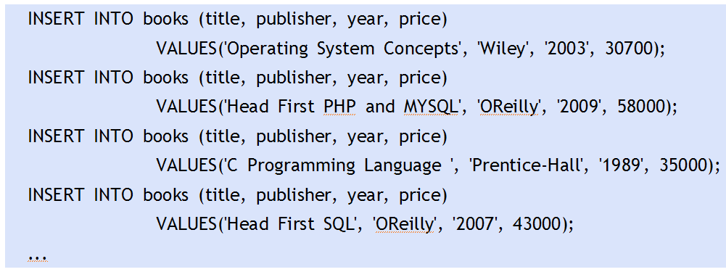
레코드 추가하기
레코드 삽입

Slide 12
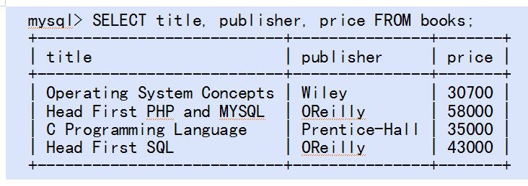
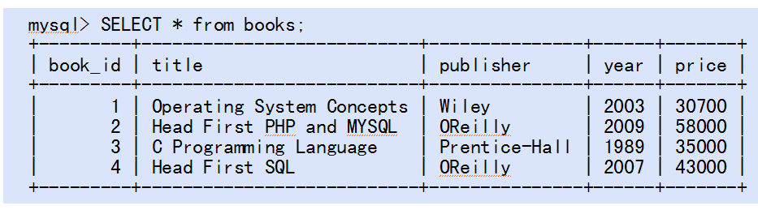
레코드 검색하기
레코드 선택

Slide 13
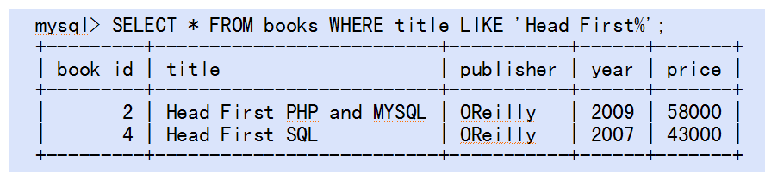
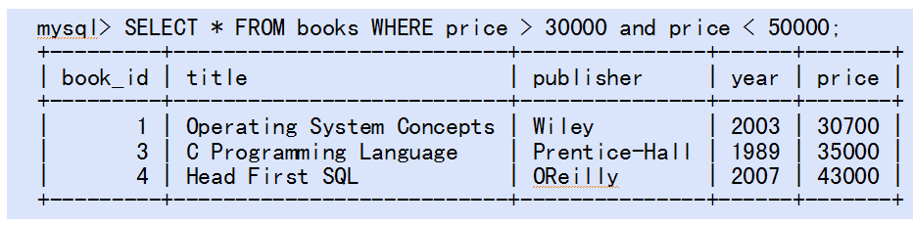
검색시 조건 지정
선택 조건 지정

Slide 14
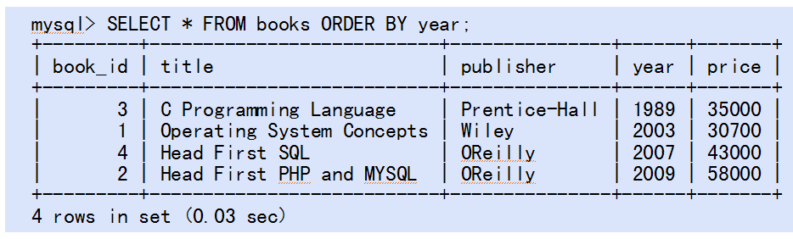
정렬하려면
정렬 지정

Slide 15
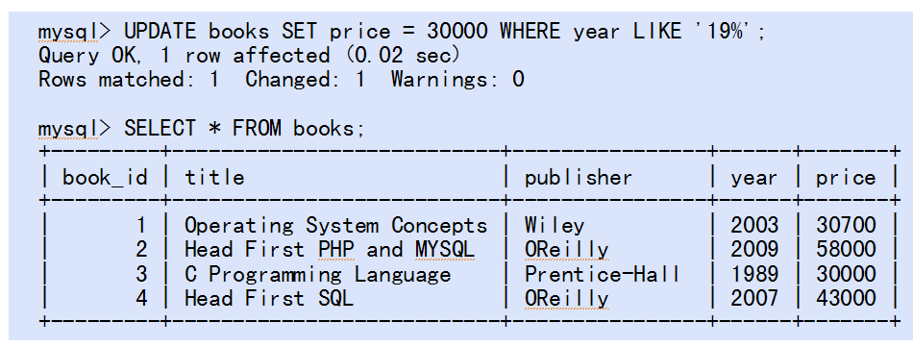
레코드 수정하기
레코드 수정 명령어

Slide 16
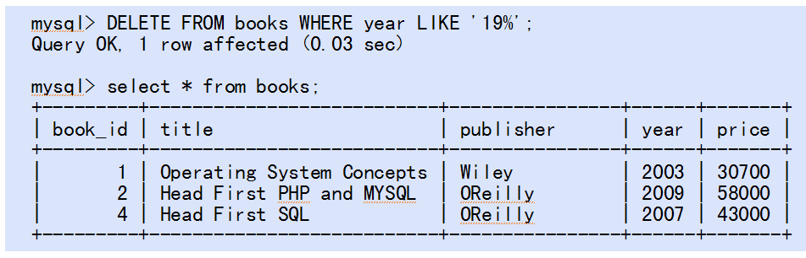
레코드 삭제하기
레코드 삭제 명령어

Slide 17
결과 집합과 커서
쿼리의 조건을 만족하는 레코드들의 집합이 결과 집합(result set)이다.
커서(cursor)는 결과 집합의 레코드들을 포함하고 있는 파일에 대한 포인터
레코드
…..
..…
…..
커서
…..
..…
…..
…..
..…
…..
…..
..…
…..
결과 집합

Slide 18

중간 점검 문제
1. 영화를 저장할 수 있는 테이블을 SQL을 사용하여 정의하여 보라.
2. books 테이블에서 가격이 30000원 이상이고 2005년 이후에 출간된 책을 검색하는 SQL 문장을 작성하여 보라.

Slide 19
JDBC 드라이버 설치
1. www.mysql.com/products/connector로부터 드라이버를 다운로드받아서 압축을 푼다.
2. 다음은 자바 가상 기계가 이 드라이버 파일을 찾을 수 있도록 하여야 한다. 클래스 경로를 나타내는 환경 변수인 CLASSPATH를 변경 또는 압축된 아카이브 파일을 jre/lib/ext 디렉토리에 복사

Slide 20
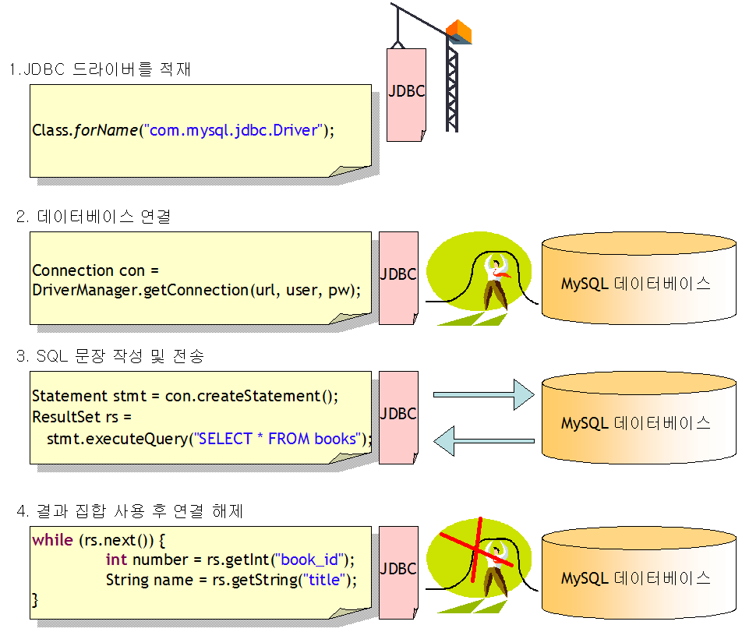

Slide 21
드라이버 클래스 적재
try {
Class.forName("com.mysql.jdbc.Driver");
}
catch (ClassNotFoundException e) {
System.out.println("드라이버를 찾을 수 업습니다“);
}
지정된 이름의 클래스를 찾아서 메모리로 적재한다.

Slide 22
데이터베이스 연결
String url = “jdbc:mysql://localhost/book_db”;
String user = “root”;
String password = “password”;
con = DriverManager.getConnection(url, user, password);
사용자 아이디와 패스워드를 사용하여 데이터베이스에 연결.

Slide 23
데이터베이스 연결 예제
import java.sql.*;
public class ConnectDatabase {
public static Connection makeConnection()
{
String url = "jdbc:mysql://localhost/book_db";
String id = "root";
String password = "password";
Connection con = null;
try {
Class.forName("com.mysql.jdbc.Driver");
System.out.println("드라이버 적재 성공");
con = DriverManager.getConnection(url, id, password);
System.out.println("데이터베이스 연결 성공");
} catch (ClassNotFoundException e) {
System.out.println("드라이버를 찾을 수 없습니다.");
} catch (SQLException e) {
System.out.println("연결에 실패하였습니다.");
}
return con;
}

Slide 24
데이터베이스 연결 예제
public static void main(String arg[]) throws SQLException {
Connection con = makeConnection();
}
드라이버 적재 성공
데이터베이스 연결 성공

Slide 25
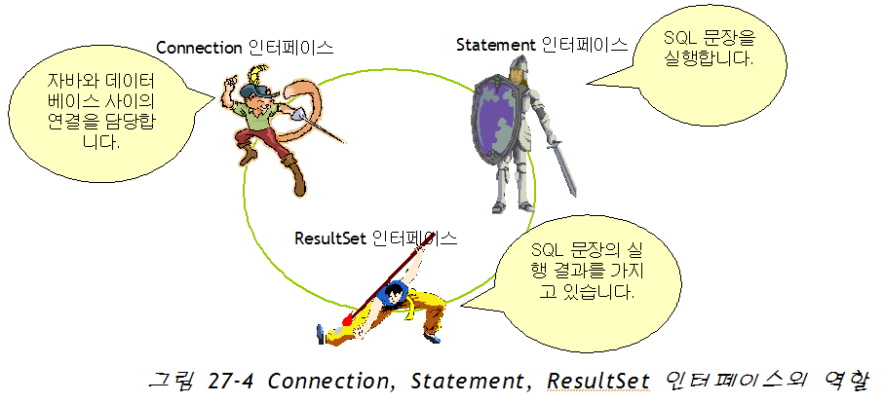
SQL 문장 수행

Slide 26
SQL 문장 수행
Statement s = con.createStatement(); // 문장 객체 생성
String select = “SELECT * FROM books ORDER BY book_id”; // SQL 문장 생성
ResultSet rows = s.executeQuery(select); // SQL 문장 실행
SQL문장을 실행하고 결과 집합을 반환한다.

Slide 27
데이터베이스 연결 예제
import java.sql.*;
public class SQLSelectTest {
public static Connection makeConnection()
{
...
// 앞의 코드와 동일
}
public static void main(String arg[]) throws SQLException {
Connection con = makeConnection();
Statement stmt = con.createStatement();
ResultSet rs = stmt.executeQuery("SELECT * FROM books");
while (rs.next()) {
int id = rs.getInt("book_id");
String title = rs.getString("title");
System.out.println(id + " " + title);
}
}
}
결과 집합에서 다음 레코드로 이동한다.
현재 레코드에서 필드의 값을 가져온다.

Slide 28
실행 결과
드라이버 적재 성공
데이터베이스 연결 성공
1 Operating System Concepts
2 Head First PHP and MYSQL
3 C Programming Language
4 Head First SQL

Slide 29
레코드 수정, 삭제
import java.sql.*;
public class SQLInsertTest {
public static Connection makeConnection() {
...// 전과 동일
}
public static void main(String arg[]) {
addBook("Artificial Intellegence", "Addison Wesley", "2002", 35000);
}

Slide 30
레코드 수정, 삭제
private static void addBook(String title, String publisher, String year,
int price) {
Connection con = makeConnection();
try {
Statement stmt = con.createStatement();
String s = "INSERT INTO books (title, publisher, year, price) VALUES ";
s += "('" + title + "','" + publisher + "','" + year + "','"
+ price + "')";
System.out.println(s);
int i = stmt.executeUpdate(s);
if (i == 1)
System.out.println("레코드 추가 성공");
else
System.out.println("레코드 추가 실패");
} catch (SQLException e) {
System.out.println(e.getMessage());
System.exit(0);
}
}
}
레코드를 수정할때 사용.

Slide 31
실행 결과
드라이버 적재 성공
데이터베이스 연결 성공
INSERT INTO books (title, publisher, year, price) VALUES ('Artificial Intellegence','Addison Wesley','2002','35000')
레코드 추가 성공

Slide 32
중간 점검 문제
1. 레코드의 모든 필드를 출력하도록 SQLSelectTest.java를 변경하여 보라.
2. 사용자로부터 필드값을 받아서 새로운 레코드를 생성하도록 SQLInsertTest.java를 변경하여 보라.

Slide 33


Q & A

